Slide 1
大阪産業創造館 事業説明
大阪市経済戦略局

Slide 2
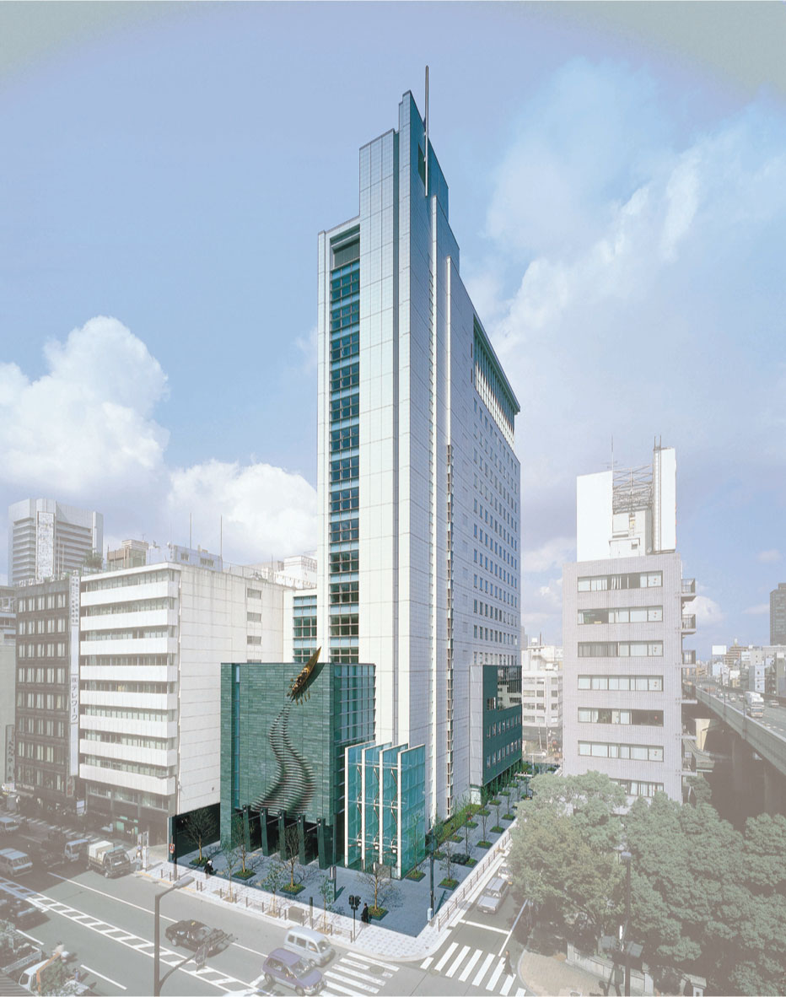
１ 施設概要
【施設概要】
根拠法令 大阪産業創造館条例
構 造 SRC造及びS造（地下3階、地上18階）
敷地面積 2,492.75㎡
延床面積 23,827.57㎡
建 設 費 １６６億円（ほか用地整備費２１億円）
開 設 平成13年１月
貸 室 イベントホール、マーケットプラザ、
会議室（５室）、研修室（５室）、
パソコン実習室
大阪産業創造館条例（抄）
（目的）
第2条 大阪産業創造館は、中小企業の創造的な事業活動を支援し、創業を促進するとともに、その
経営基盤の強化を図ることにより、中小企業を総合的に支援し、もって大阪市の産業の発展と地域
経済の活性化を寄与することを目的とする。

Slide 3
２ 大阪産業創造館事業の概要
◆ 主な事業
(1) 創業支援
・創業に関する基礎的知識の習得や課題解決を図るための各
種セミナー、ワークショップ等の開催
・事業計画や資金計画のブラッシュアップを図るための連続
ゼミの開催
・起業支援スペースの設置及び同所での集中支援
・創業啓発イベントの開催
・飲食店舗開業希望者向け支援（店舗への ｲﾝﾀｰﾝｼｯﾌﾟ、ｻﾌﾟﾗ
ｲﾔｰとのマッチング等）
・先輩経営者メンターへの相談機会の提供
・経営者、金融機関、ﾍﾞﾝﾁｬｰｷｬﾋﾟﾀﾙ等へのﾌﾟﾚｾﾞﾝﾃｰｼｮﾝ機会
の提供及びマッチング支援
・海外展開支援機関を集めた支援情報の紹介イベントの開催
・商品開発、マーケティング等に関するセミナーの開催
・製造業向け各種セミナーの開催
・大学、研究機関とのニーズ、シーズのマッチング支援
(４) コンサルティング支援
・各分野の専門家による経営課題や創業等に関するコンサル
ティング支援（面談、電話、WEB、現地派遣）
・事業承継に関する総合相談窓口の設置
・海外展開に関する相談窓口の設置
・マイナンバー制度対応に向けた専門家派遣の実施
・経営に関するビデオソフトの貸出
(2) 経営力強化支援・人材育成支援
・経営の基礎的知識の習得や経営に役立つ情報を提供する
ための各種セミナー、ワークショップ、ゼミの開催
・若手経営者、後継者育成のための集中支援プログラムの
実施
・BCP策定や事業承継などの経営課題の解決を支援するた
めのセミナー等の開催
(５) 企業間交流の促進
・創業希望者間や起業家との新たなビジネスネットワークづく
りのための交流会等の開催
・女性後継者の課題共有、解決のための交流会の開催
・商品開発、技術提携のための交流会の開催
(3) 販路開拓支援・ﾋﾞｼﾞﾈｽﾁｬﾝｽ拡大支援
(６) 情報発信
・多様なテーマ設定での展示商談会、マッチングイベン
トの開催による販路開拓機会の提供及び事業提携の促進
・登録モニターによる商品・サービスのモニター調査機会の
提供
・企業OBを活用した、販売・技術提携先のマッチング支援
・月刊広報誌の発行（市内主要14駅に配架）
・メールマガジンの配信（目的別に4種発行）
・WEBサイトの運営

Slide 4

◆ 施設機能と一体となった事業マネジメント体制
■ 企業ニーズに応じた多種多様な支援サービスを、大阪産業創造館の施設機能を活用して一元的に提供
経営力強化・
人材育成支援
企業間交流の促進
17F 交流プラザ
14F 起業支援スペース「立志庵」
販路開拓・
ﾋﾞｼﾞﾈｽﾁｬﾝｽ拡大支援
6F 会議室
情報発信
5F 研修室
4F イベントホール
3F マーケットプラザ
コンサルティング支援
2F 中小企業プラザ
創業支援
3
Notes:
3
細かい連携先は、多すぎるので、リストをつける？
3

Slide 5
◆ 企業の成長ステージに応じた多様な支援サービスの展開
成長軌道に乗るに従い、組織力強化や販路開拓の支援に重点化
円滑な事業承継を促していく必要
不足する様々な資源を補い、円滑な事業立ち上げを支援
企業価値
・
事業規模
実態の適正な把握や、将来展開に向けた準備を支援
支援ニーズ ／成長ステージ | 起業・創業期 | 成長・発展期 | 安定・成熟期 | 転換期
（１）創業支援
（２）経営力強化支援・ 人材育成支援
（３）販路開拓支援・ ﾋﾞｼﾞﾈｽﾁｬﾝｽ拡大支援
（４）コンサルティング支援
（５）企業間交流の促進
（６）情報発信
基礎的知識の習得、ﾏｲﾝﾄﾞｾｯﾄ、ﾋﾞｼﾞﾈｽﾌﾟﾗﾝのﾌﾞﾗｯｼｭｱｯﾌﾟ、資金調達支援
経営資源の強化（専門的ソリューション、情報提供）
人材育成支援（リーダー育成）
人材育成支援（後継者育成）
事業承継支援
販路開拓支援、技術力強化支援
商品開発、新事業創出、マーケティング支援
技術提携、業務提携支援
経営資源の強化（専門的ソリューション、情報提供）
資金調達支援
資金調達支援、事業承継支援
目的別交流会の開催
イベント、支援情報の発信
4

Slide 6
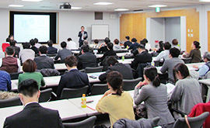
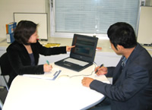

（１）大阪産業創造館事業の特徴
■民間登用＆年間契約スタッフ
様々なキャリアを持つプランナー
■中小企業支援センターによる自律的な事業実施体制
経済環境や企業ニーズに即応できる弾力的な事業体制
■幅広いビジネス支援ネットワーク
蓄積したネットワークを活用し、あらゆる角度から企業をサポート

Slide 7
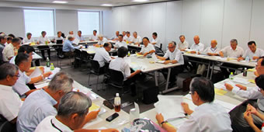

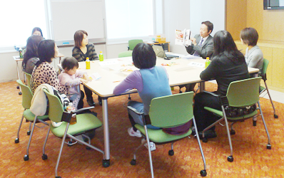
（２）大阪産業創造館事業のビジネス支援ネットワーク
【主な支援ネットワーク】
■中小製造業の技術マッチング
ビジネスチャンス倍増プロジェクトの
訪問市内中小製造業 ４,９７１社
■ビジネスチャンス倍増プロジェクト
大手企業技術系OB（技術仲人） ５０名
■金融機関ネットワーク（中小企業応援団）
３７金融機関
■大手中堅販路バイヤーネットワーク
１００名以上
■消費者モニター
３,９９８名
■大阪「食ビジネス」応援団
２２企業他
■他、支援機関・大手企業・大学・マスコミなど

Slide 8
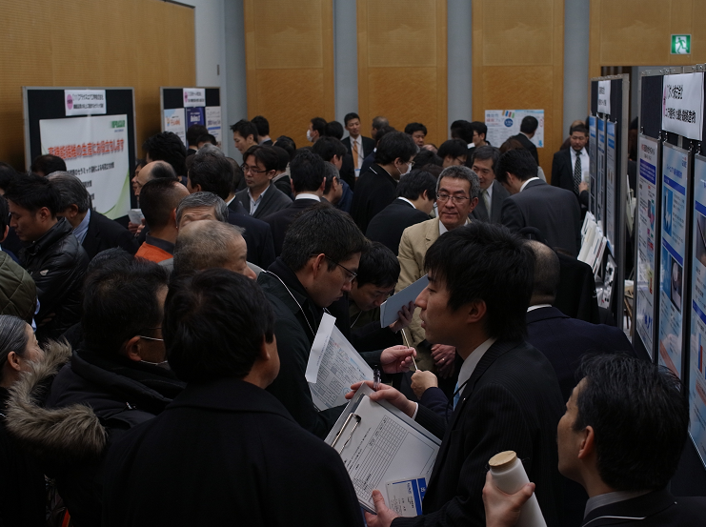
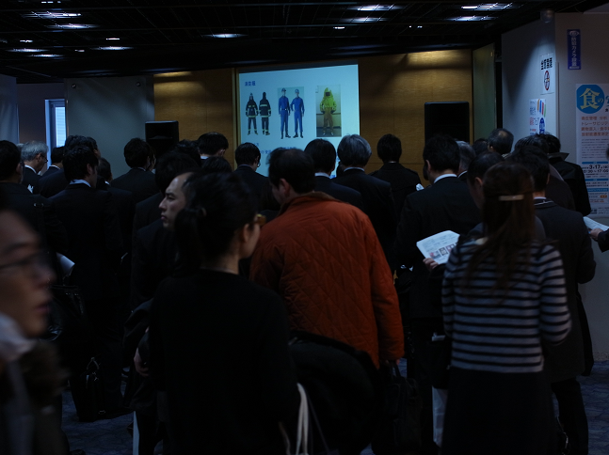
（３）情報発信
■大阪産業創造館 登録ユーザー数 ２０万人（累計）
■メールマガジン発行部数（4種類） １２万部／回
■プレスリリース配信先（マスコミなど） １０００名以上
■マスメディアへの露出件数 ２００件／年
■中小企業情報誌の刊行（Bplatz press） 6万部／回
★技術展示会を開催した場合、
1日完結で出展約５０社、来場者数 1000名～1500名!
【展示・商談会の様子】
7

Slide 9
３ 公益財団法人大阪市都市型産業振興センター 概要
【運営法人の概要】
名 称： 公益財団法人 大阪市都市型産業振興センター
設立年月日： 平成元年１０月２３日
理 事 長： 川上哲郎（住友電気工業株式会社名誉顧問）
事 業 目 的： 大阪の中小企業の経営力強化や創業を支援することにより、都市型産業の創出
及び振興を図り、もって大阪経済の発展に寄与する。
基 本 財 産： １億９９１０万円
出 捐 者： 大阪市 2,500万円 (12.6％)
関西電力㈱ 500万円 (2.5％)
大阪商工会議所 310万円 (1.６％)
大阪ガス㈱ 300万円 (1.５％)
金融機関(三菱東京UFJ銀行ほか3行） 1,200万円 (6.0％)
その他の団体 190万円 (０.９％)
(公財)大阪市都市型産業振興センター 14,910万円 (74.9％)
■人事管理システム
○ 事業運営スタッフは営業経験や事業経験のある民間出身者で構成
○ 「単年度契約」と「成果主義による評価制度」を基本とし、年度ごとに事業成果の評価を実施し
て報酬額等に反映し、業務意欲の向上を図っている

